Slide 1
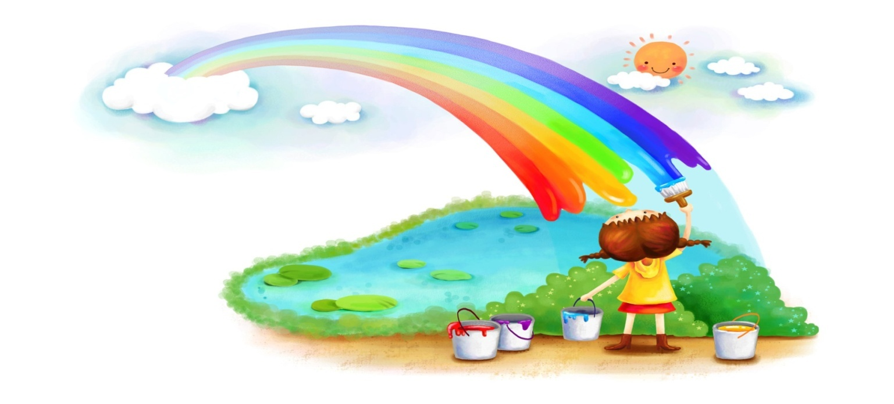
Муниципальное бюджетное дошкольное образовательное учреждение детский сад компенсирующего вида №438 Радуга-дуга ИГРЫ, КОТОРЫЕ УЧАТ И ЛЕЧАТ
Составитель:
Захарова Л.Д.
учитель-дефектолог
ВКК

Slide 2
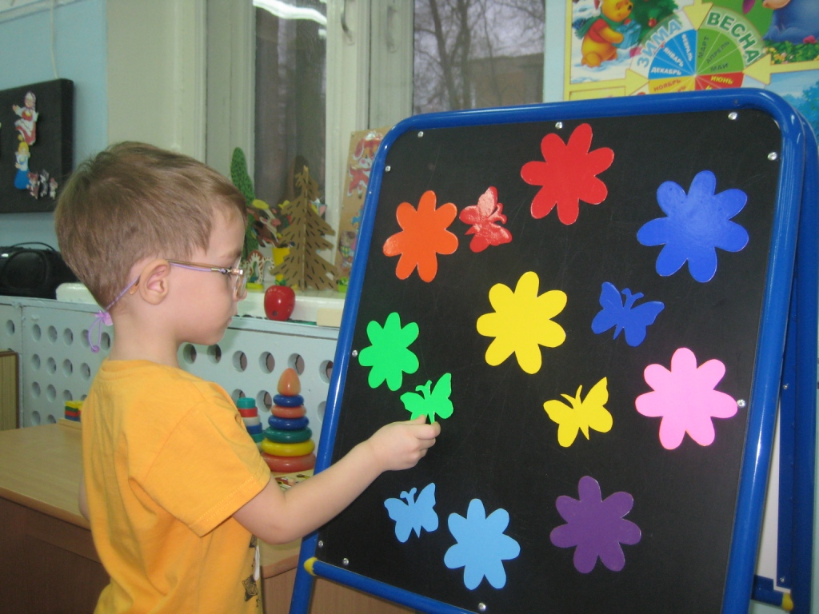
Предполагается 3 уровня знакомства со цветом:
способность подобрать цвет по образцу;
способность найти по слову-названию;
способность самостоятельно назвать цвет

Slide 3
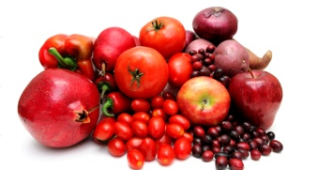
Рассказывать и показывать ребенку разнообразный мир цвета можно уже с 1,5 лет. Начните изучение в игровой форме. Посмотрите вокруг себя, где бы вы не находились нас окружает разнообразный мир цвета. Оденьте ребенка в красную одежду и добавьте в рацион дня продукты изучаемого цвета:

Slide 4
И совсем не обязательно покупать, тратить деньги чтобы приобрести в магазине специальные книги и тыкать пальцем в картинку пытаясь заставить ребенка научиться отличать цвета, можно сделать различные развивающие игрушки самим из подручных материалов. Помимо развивающего эффекта, знание цветов открывает перед ребенком большое количество интереснейших игр с цветом:

Slide 5
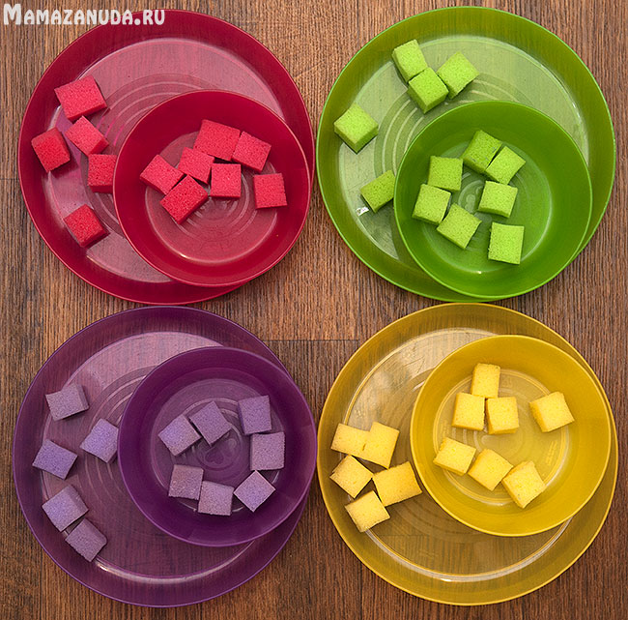
Подбираем по цвету

Slide 6
Подбери колпачок к фломастеру

Slide 7
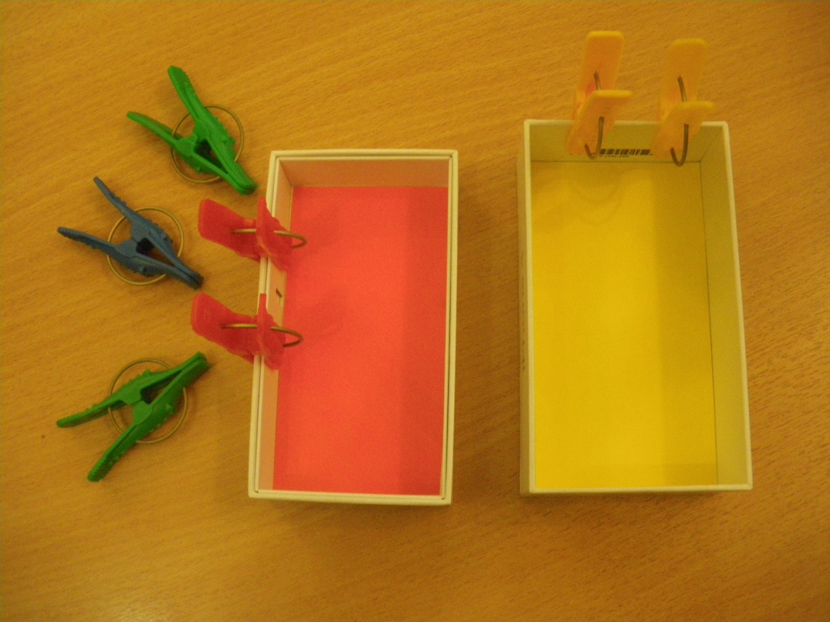
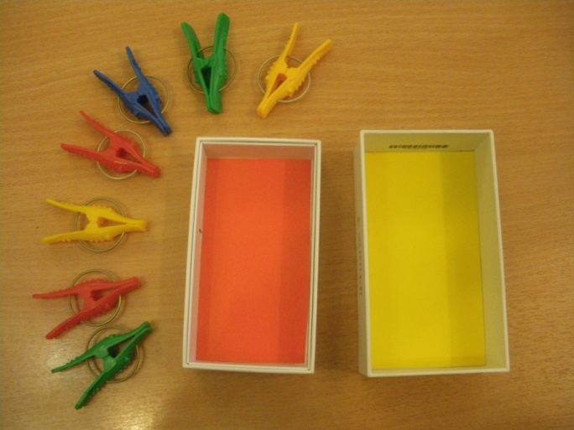
Работаем с прищепками

Slide 8
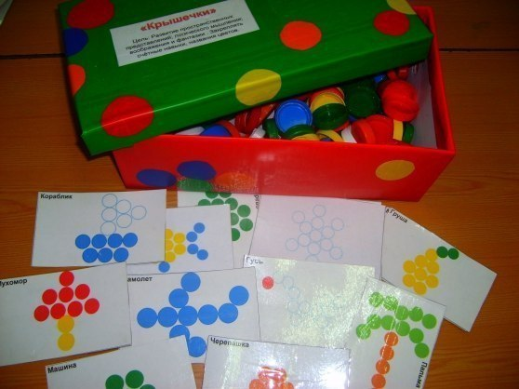
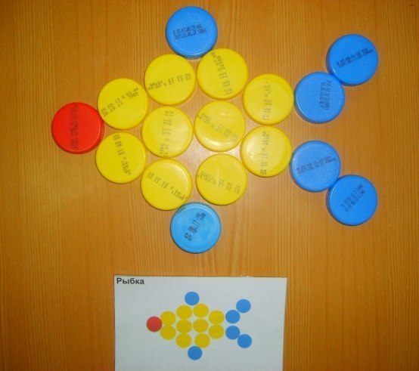
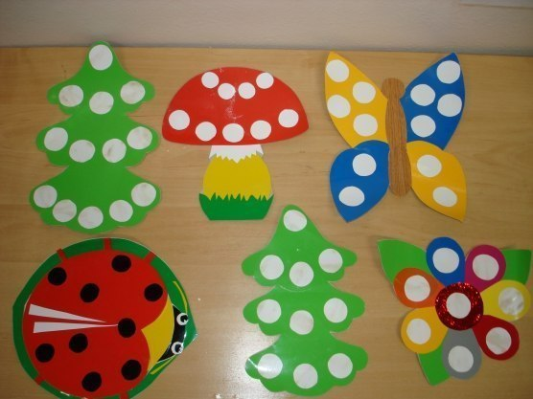
Веселые крышки

Slide 9
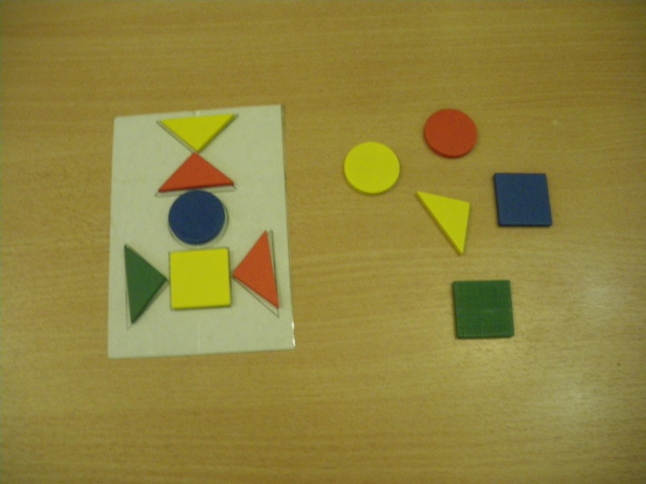
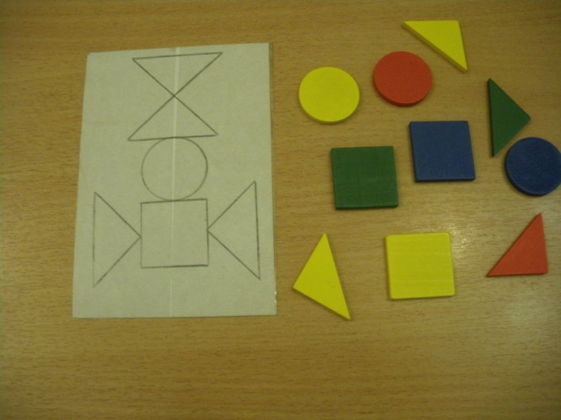
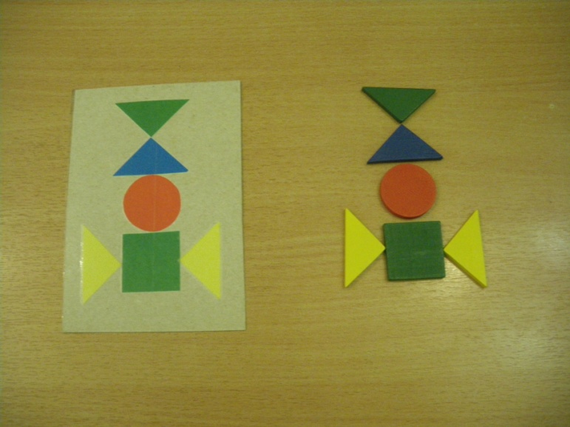
Сделай так:

Slide 10
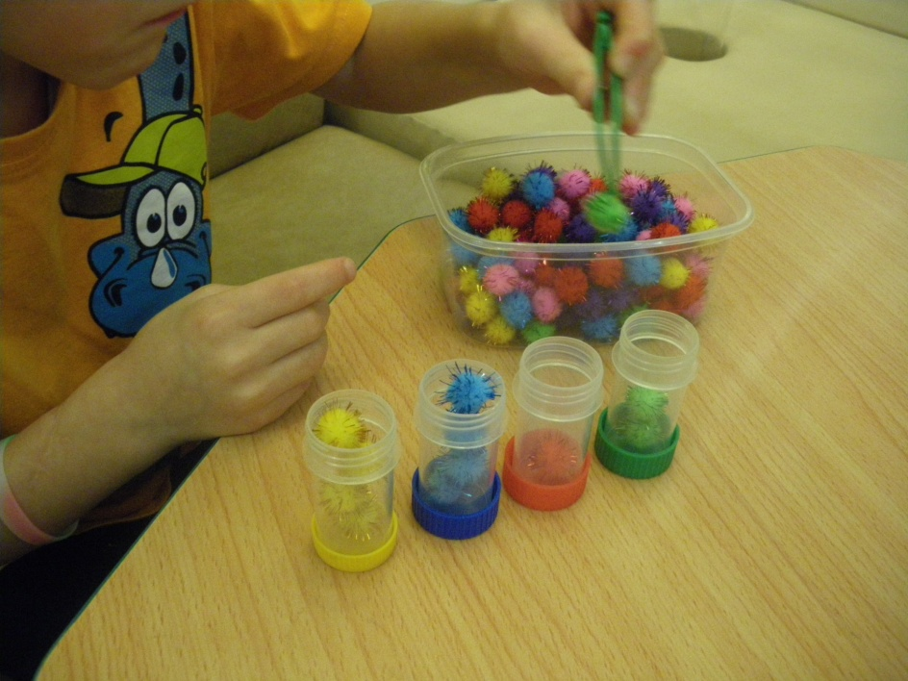
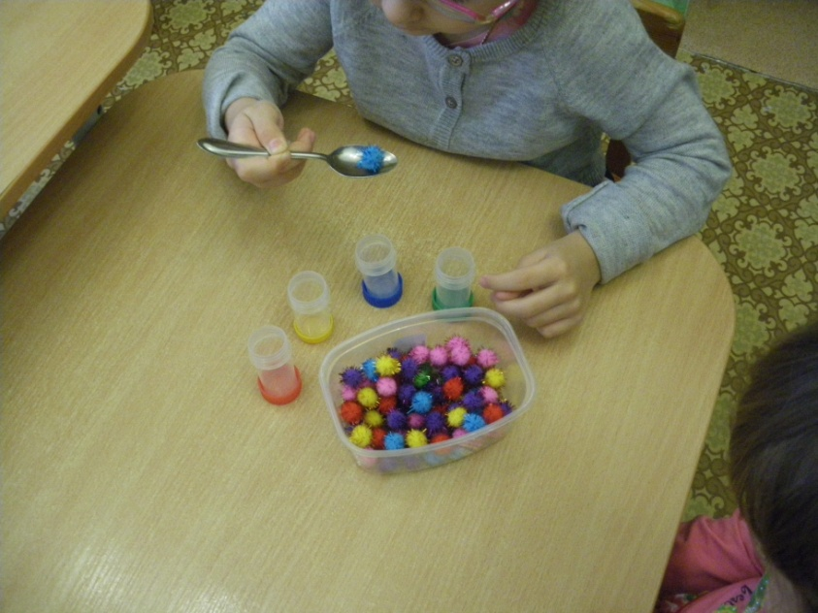
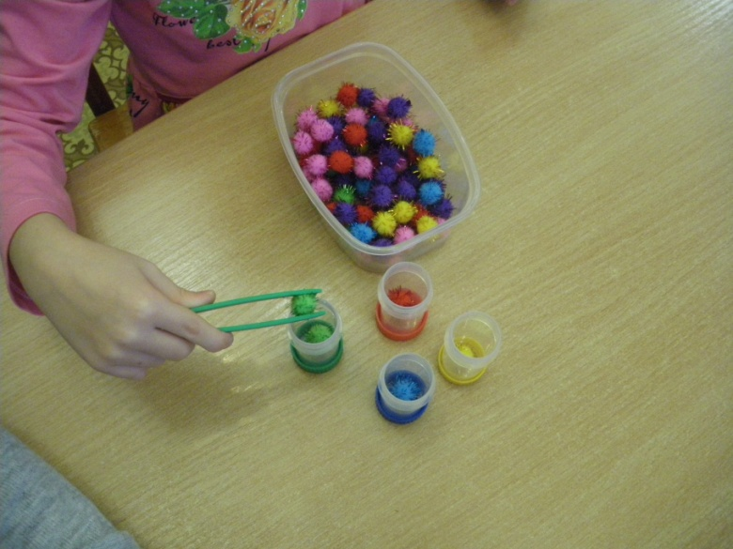
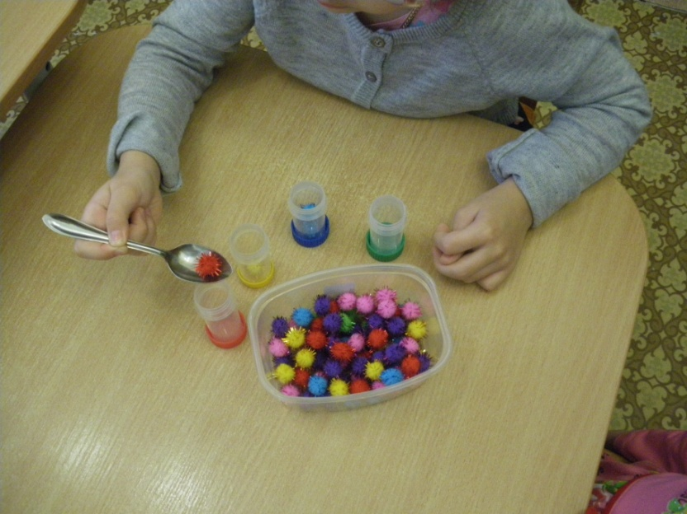
Найди шарику свой стаканчик

Slide 11
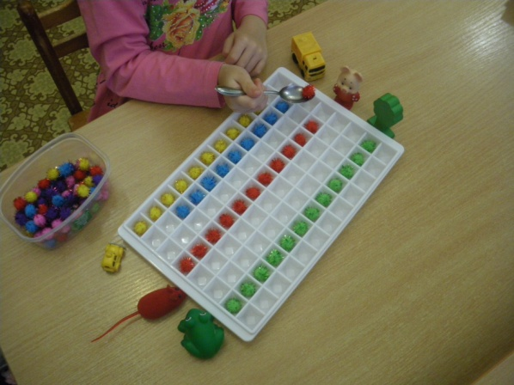
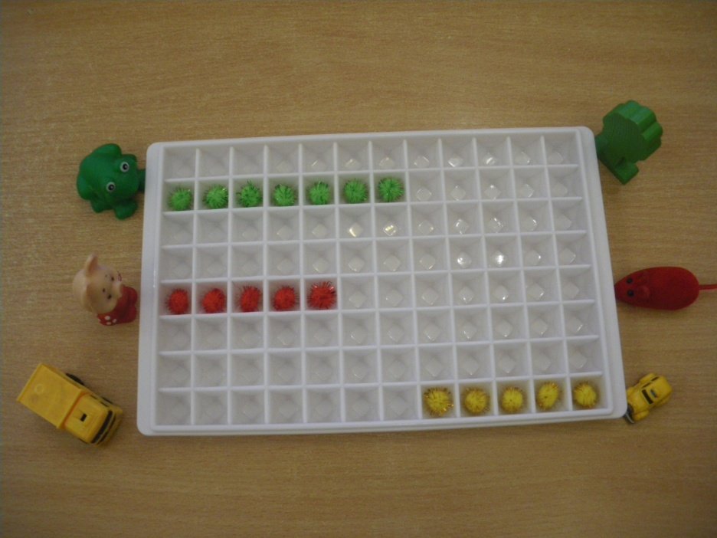
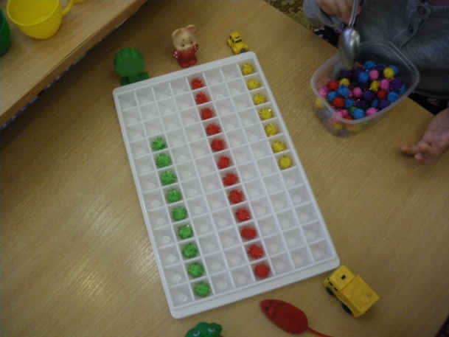
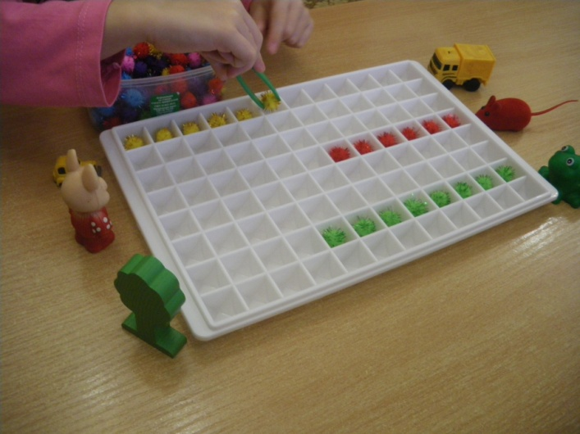
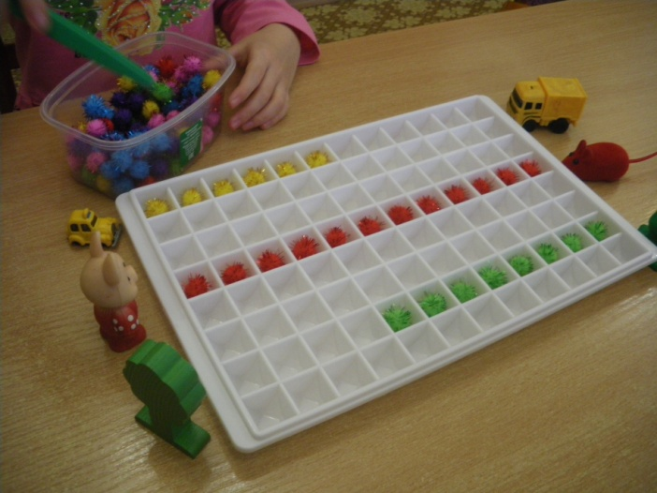
Помоги мышке добраться до поросенка (красная дорожка)

Slide 12
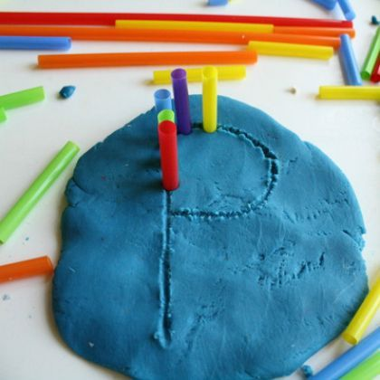
Используем коктейльные трубочки

Slide 13
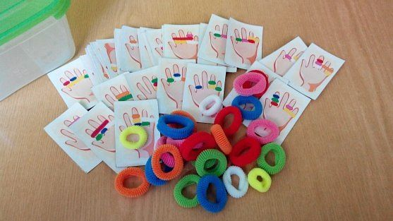
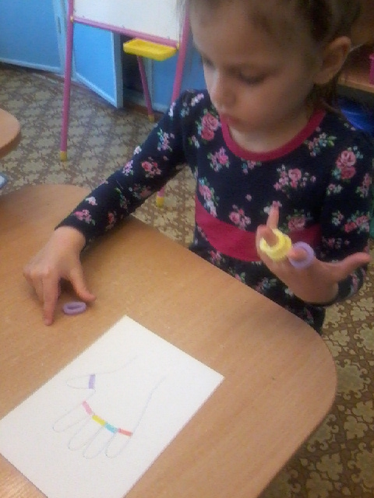
Занимательные резинки

Slide 14
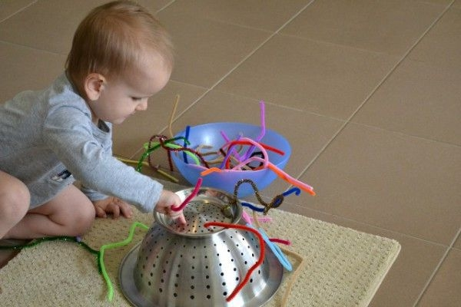
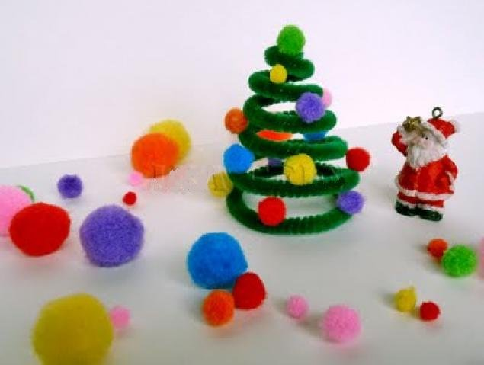
Игры с шенилловыми палочками

Slide 15
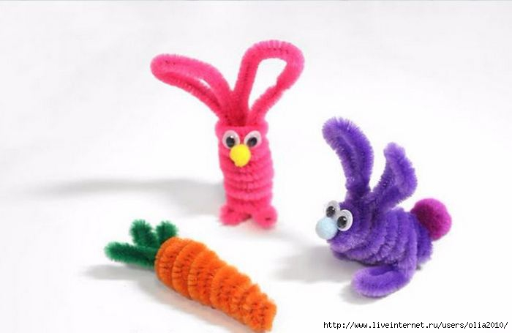
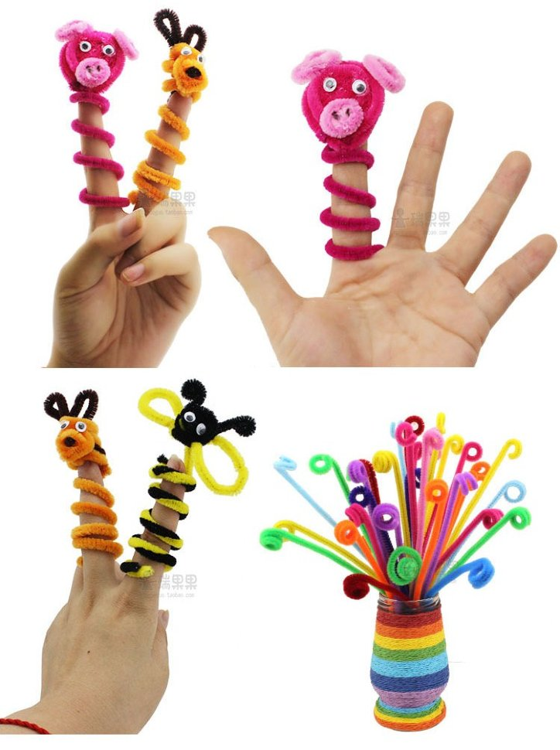
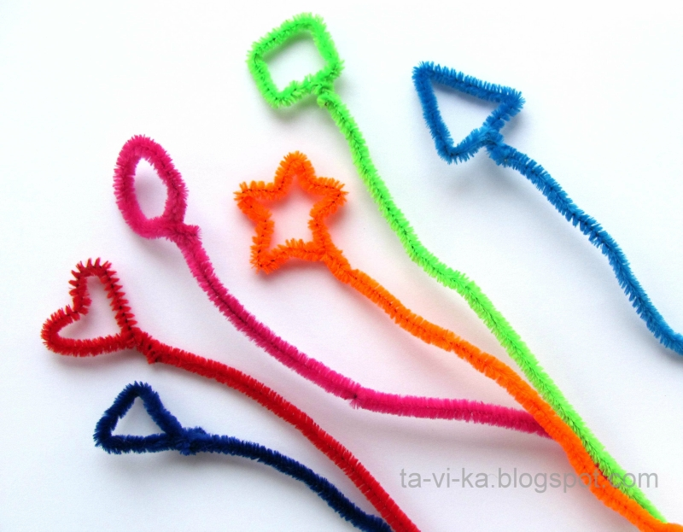

Slide 16
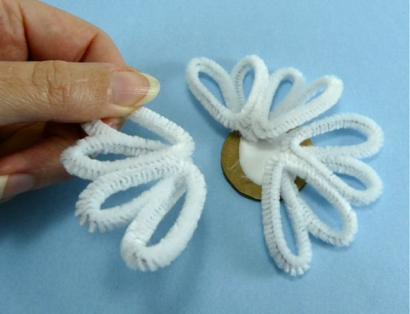
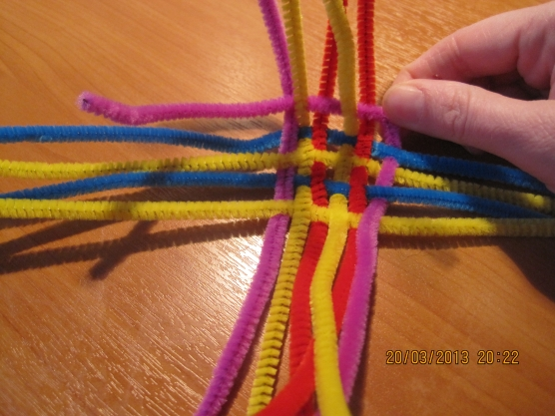

Slide 17
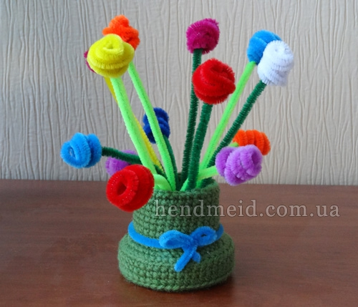
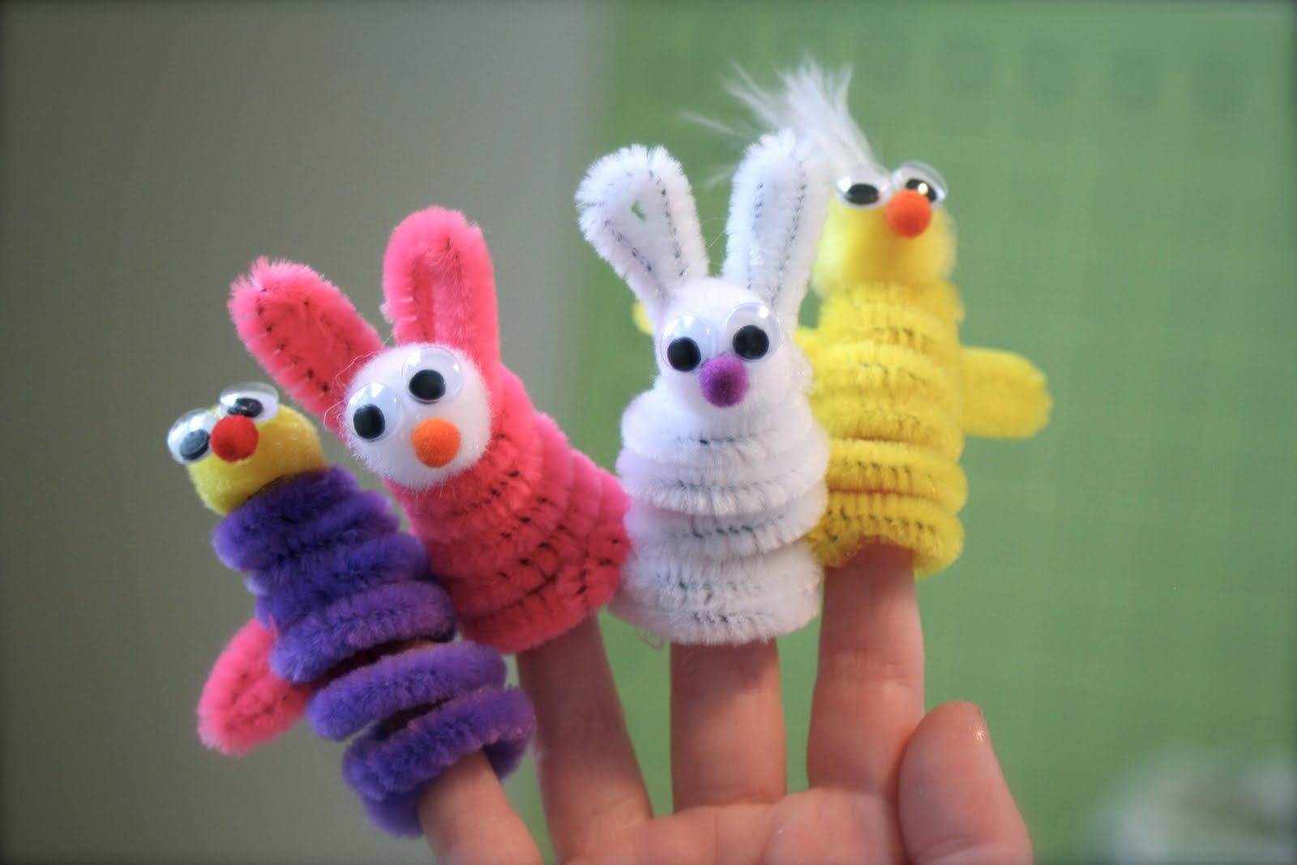

Slide 18
Дети познают мир, играя.
Играйте со своими детьми!
Всё, что не получилось сегодня – получится завтра!
Удачи вам!

Slide 19
Спасибо за внимание

